Slide 1

Semi-Supervised K-means Clustering นำเสนอความก้าวหน้าโครงงานครั้งที่ 3 Mr Sovannarith Phan 5620310053 Adviser ผศ.ดร.ศิริเพ็ญ วิกัยสุขสกุล อาจารย์ สุจรรยา บุญประดิษฐ์ Department of Mathematics and Computer science Faculty of Science and Technology Prince of Songkla University Pattani campus

Slide 2
ขอบเขตของโครงงาน
ศึกษาขั้นตอนวิธีการจัดกลุ่มข้อมูล ดังนี้
Unsupervised K-means clustering
Semi-supervised K-means clustering

Slide 3
ขอบเขตของโครงงาน
ใช้เกณฑ์การวัดระยะห่างของข้อมูล
Euclidean distance
Mahalanobis distance

Slide 4
วัตถุประสงค์โครงงาน
เพื่อศึกษาการทำงานของ K-means clustering และ semi-supervised clustering
เพื่อทดสอบการทำงานของ semi-supervised clustering กับชุดข้อมูลที่จำลองตามพารามิเตอร์ที่แตกต่างกัน

Slide 5
วิธีการศึกษา
วิธีการศึกษามี 6 ขั้นตอนดังนี้
ศึกษาการทำงานของขั้นตอนวิธี K-means clustering
พัฒนาโปรแกรมตามขั้นตอนวิธี K-means โดยใช้โปรแกรม R
ศึกษาการทำงานของขั้นตอนวิธี semi-supervised K-means clustering
พัฒนาโปรแกรมตามขั้นตอนวิธี K-means โดยใช้ข้อมูลที่มีการกำกับกลุ่มร่วมด้วย ในกระบวนการของ semi-supervised clustering
จำลองชุดข้อมูลที่เป็นไปตามพารามิเตอร์ที่กำหนด
ทดลองขั้นตอนวิธีด้วยชุดข้อมูลที่จำลองขึ้นมาที่เป็นไปตามพารามิเตอร์ที่กำหนด

Slide 6
ความก้าวหน้า
3. ศึกษาการทำงานของขั้นตอนวิธี semi-supervised K-means clustering
4. พัฒนาโปรแกรมตามขั้นตอนวิธี K-means โดยใช้ข้อมูลที่มีการกำกับกลุ่มร่วมด้วย ในกระบวนการของ semi-supervised clustering

Slide 7
ทบทวนวรรณกรรม
semi-supervised clustering เป็นการจัดกลุ่มข้อมูลที่ใช้ข้อมูลที่กำกับกลุ่มจำนวนหนึ่ง เพื่อช่วยในการจัดกลุ่มข้อมูล

Slide 8
Semi-supervised seeded K-means
Seeded K-means เป็นขั้นตอนวิธีที่ใช้ข้อมูลที่กำกับกลุ่มเป็นจุดศูนย์กลางเริ่มต้นในการทำงาน

Slide 9
Semi-supervised Constrained K-means
Constrained K-means เป็นขั้นตอนวิธีที่ใช้ข้อมูลที่กำกับกลุ่มเป็นจุดศูนย์กลางเริ่มต้นในการทำงาน และ หน่วยตัวอย่างที่อยู่ในชุดข้อมูลที่กำกับกลุ่มถูกกำหนดกลุ่มคงเดิมตลอดการทำงาน

Slide 10
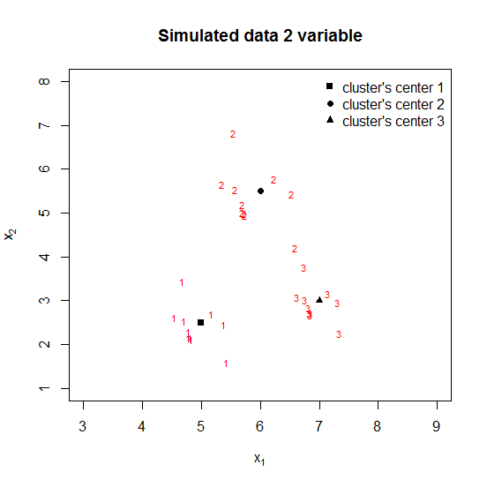
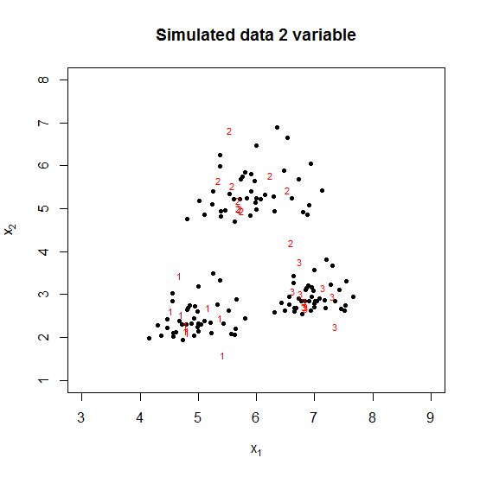




Semi-supervised K-means
$$S_{2}$$
$$D_{l}$$
$$S_{3}$$
$$S_{1}$$

Slide 11

ขั้นตอนวิธี
กำหนดชุดข้อมูล$D=\left\{x_{1},x_{2},…,x_{n}\right\},x_{i}∈R^{p},i=1,2,…,n;$
$p$ เป็นจำนวนตัวแปร
$n$ เป็นจำนวนข้อมูลทั้งหมด
$D$ มี 2 ส่วนคือ $D_{l}$ กับ $D_{u}$ ที่มีจำนวนข้อมูลเป็น $n_{l}$ กับ $n_{u}$
$D_{l}=\bigcup_{k=1}^{K}{S_{k} }$
Input : ชุดข้อมูล $D$ , จำนวน $K$ กลุ่ม
Output : แบ่งชุด $D$ เป็น $K$ $(D=\bigcup_{k=1}^{K}{D_{k}})$

Slide 12
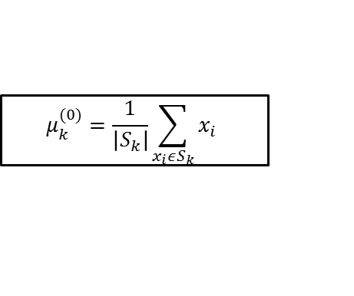
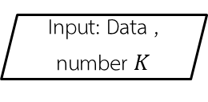
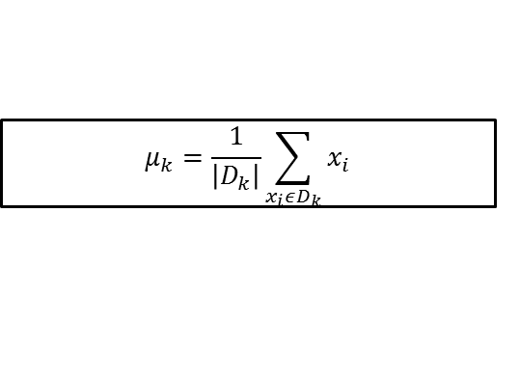


ขั้นตอนวิธี seeded K-means
start
$$μ_{k}^{(0)}=\frac{1}{\left|S_{k}\right|}\sum_{x_{i}εS_{k}}{x_{i}}$$
คำนวณจุดศูนย์กลางเริ่มต้นจากชุดข้อมูลที่กำกับกลุ่ม
คำนวนค่าระยะหน่วยตัวอย่างไปจุดศูนย์กลาง
Input: Data , number $K$
$$d^{2}\left(x_{i},μ_{k}\right)$$
กำหนดกลุ่มหน่วยตัวอย่างไปตามค่าระยะหน่วยตัวอย่างไปจุดศูนย์กลางที่สั้นที่สุด
$$argmin{\left\|x_{i}−μ_{k}\right\|}^{2},k=1,2,…K$$
ถ้าทุกหน่วยตัวอย่างไม่เปลียนกลุ่ม
คำนวณหาค่าจุดศูนย์กลางของแต่ละกลุ่มใหม่โดยหาค่าเฉลี่ยข้อมูลแต่ละกลุ่ม
False
$$μ_{k}=\frac{1}{\left|D_{k}\right|}\sum_{x_{i}εD_{k}}{x_{i}}$$
True
End

Slide 13





ขั้นตอนวิธี constrained K-means
start
คำนวณจุดศูนย์กลางเริ่มต้นจากชุดข้อมูลที่กำกับกลุ่ม
คำนวนค่าระยะหน่วยตัวอย่างไปจุดศูนย์กลาง
Input: Data , number $K$
$$μ_{k}^{(0)}=\frac{1}{\left|S_{k}\right|}\sum_{x_{i}εS_{k}}{x_{i}}$$
$$d^{2}\left(x_{i},μ_{k}\right)$$
ถ้าหน่วยตัวอย่างที่อยู่ในชุดข้อมูลที่กำกับกลุ่ม
$$x_{i}∈ D_{l}$$
คำนวณหาค่าจุดศูนย์กลางของแต่ละกลุ่มใหม่โดยหาค่าเฉลี่ยตามข้อมูลที่ถูกจัดในกลุ่มเดียวกัน
$$argmin{\left\|x_{i}−μ_{k}\right\|}^{2},k=1,2,…K$$
False
$$μ_{k}=\frac{1}{\left|D_{k}\right|}\sum_{x_{i}εD_{k}}{x_{i}}$$
กำหนดกลุ่มหน่วยตัวอย่างไปตามค่าระยะหน่วยตัวอย่างไปจุดศูนย์กลาง
False
ถ้าทุกหน่วยตัวอย่างไม่เปลียนกลุ่ม
True
True
End
กำหนดกลุ่มหน่วยตัวอย่างคงเดิม

Slide 14
Mahalanobis distance
ความแตกต่างระหว่าง Mahalanobis distance กับ Euclidean distance
ในการวัดระยะห่างระหว่างจุดศูนย์กลางของ cluster ไปยังอีกหนึ่งจุดการใช้ Euclidean distance คำนวณแค่ระยะห่างระหว่างสองจุดเท่านัน
แต่ Mahalanobis distance คิดความแปรปรวนของ cluster ด้วย

Slide 15




Euclidean distance
ตัวอย่าง : กำหนด $A=\left(x_{A},y_{A}\right),C_{1}=\left(x_{c_{1}},y_{c_{1}}\right),C_{2}=\left(x_{c_{2}},y_{c_{2}}\right)$
$Σ_{c_{1}}=\left[\begin{matrix}σ_{x_{c1}}^{2} & 0 \\ 0 & σ_{y_{c1}}^{2}\end{matrix}\right]$, $Σ_{c_{2}}=\left[\begin{matrix}σ_{x_{c2}}^{2} & 0 \\ 0 & σ_{y_{c2}}^{2}\end{matrix}\right]$
c₂
$$AC_{1}=\sqrt{{(x_{A}−x_{c_{1}})}^{2}+{(y_{A}−y_{c_{1}})}^{2}}$$
A
$$AC_{2}=\sqrt{{(x_{A}−x_{c_{2}})}^{2}+{(y_{A}−y_{c_{2}})}^{2}}$$
c₁
$AC_{2}$ < $AC_{1}$

Slide 16





Mahalanobis distance
${Σ_{c_{1}}}^{−1}=\left[\begin{matrix}\frac{1}{σ_{x_{c1}}^{2}} & 0 \\ 0 & \frac{1}{σ_{y_{c1}}^{2}}\end{matrix}\right]$,${Σ_{c_{2}}}^{−1}=\left[\begin{matrix}\frac{1}{σ_{x_{c2}}^{2}} & 0 \\ 0 & \frac{1}{σ_{y_{c2}}^{2}}\end{matrix}\right]$
Mahalanobis : $d\left(A,B\right)=\sqrt{{\left(x−y\right)}^{T}Σ^{−1}(x−y)}$
c₂
$$AC_{1}=\sqrt{\frac{{(x_{A}−x_{c_{1}})}^{2}}{σ_{x_{c1}}^{2}}+\frac{{(y_{A}−y_{c_{1}})}^{2}}{σ_{y_{c1}}^{2}}}$$
A
$$AC_{2}=\sqrt{\frac{{(x_{A}−x_{c_{2}})}^{2}}{σ_{x_{c2}}^{2}}+\frac{{(y_{A}−y_{c_{2}})}^{2}}{σ_{y_{c2}}^{2}}}$$
c₁
$AC_{1}$ < $AC_{2}$

Slide 17

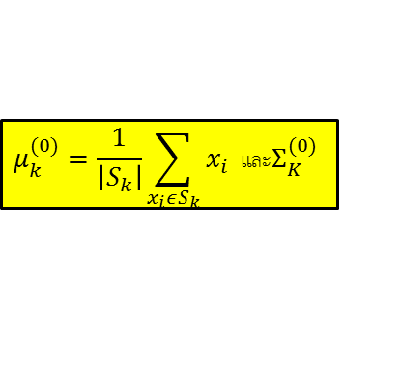


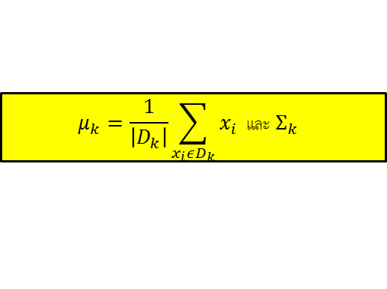
ขั้นตอนวิธี seeded K-means Mahalanobis
$$μ_{k}^{(0)}=\frac{1}{\left|S_{k}\right|}\sum_{x_{i}εS_{k}}{x_{i}} และΣ_{K}^{(0)}$$
$$d^{2}\left(x_{i},μ_{k},Σ_{k}\right)$$
start
$$μ_{k}^{(0)}=\frac{1}{\left|S_{k}\right|}\sum_{x_{i}εS_{k}}{x_{i}}$$
คำนวณจุดศูนย์กลางเริ่มต้นจากชุดข้อมูลที่กำกับกลุ่ม
คำนวนค่าระยะหน่วยตัวอย่างไปจุดศูนย์กลาง
Input: Data , number $K$
$$d^{2}\left(x_{i},μ_{k}\right)$$
กำหนดกลุ่มหน่วยตัวอย่างไปตามค่าระยะหน่วยตัวอย่างไปจุดศูนย์กลาง
$$argmin{\left\|x_{i}−μ_{k}\right\|}^{2},k=1,2,…K$$
ถ้าทุกหน่วยตัวอย่างไม่เปลียนกลุ่ม
$$μ_{k}=\frac{1}{\left|D_{k}\right|}\sum_{x_{i}εD_{k}}{x_{i}} และ Σ_{k}$$
False
คำนวณหาค่าจุดศูนย์กลางของแต่ละกลุ่มใหม่โดยหาค่าเฉลี่ยตามข้อมูลที่ถูกจัดในกลุ่มเดียวกัน
$$μ_{k}=\frac{1}{\left|D_{k}\right|}\sum_{x_{i}εD_{k}}{x_{i}}$$
True
End

Slide 18




ขั้นตอนวิธี constrained K-means Mahalanobis
start
คำนวณจุดศูนย์กลางเริ่มต้นจากชุดข้อมูลที่กำกับกลุ่ม
$$d^{2}\left(x_{i},μ_{k}{,Σ}_{k}\right)$$
$$μ_{k}^{(0)}=\frac{1}{\left|S_{k}\right|}\sum_{x_{i}εS_{k}}{x_{i}} และ Σ_{k}$$
คำนวนค่าระยะหน่วยตัวอย่างไปจุดศูนย์กลาง
Input: Data , number $K$
$$μ_{k}=\frac{1}{\left|S_{k}\right|}\sum_{x_{i}εS_{k}}{x_{i}}$$
$$d^{2}\left(x_{i},μ_{k}\right)$$
ถ้าหน่วยตัวอย่างที่อยู่ในชุดข้อมูลที่กำกับกลุ่ม
$$x_{i}∈ D_{l}$$
คำนวณหาค่าจุดศูนย์กลางของแต่ละกลุ่มใหม่โดยหาค่าเฉลี่ยตามข้อมูลที่ถูกจัดในกลุ่มเดียวกัน
$$argmin{\left\|x_{i}−μ_{k}\right\|}^{2},k=1,2,…K$$
False
$$μ_{k}=\frac{1}{\left|D_{k}\right|}\sum_{x_{i}εD_{k}}{x_{i}} และ Σ_{k}$$
กำหนดกลุ่มหน่วยตัวอย่างไปตามค่าระยะหน่วยตัวอย่างไปจุดศูนย์กลาง
$$μ_{k}=\frac{1}{\left|D_{k}\right|}\sum_{x_{i}εD_{k}}{x_{i}}$$
False
ถ้าทุกหน่วยตัวอย่างไม่เปลียนกลุ่ม
True
True
End
กำหนดกลุ่มหน่วยตัวอย่างคงเดิม

Slide 19
ประเด็นปัญหาในการทดลอง
ประเด็นปัญหาในการทดลองโครงงานนี้ มี 2 ประเด็น
ประเด็นที่ 1 ใช้เกณฑ์วัดระยะห่าง Euclidean distance และ
Mahalanobis distance
2. ประเด็นที่ 2 จำนวนข้อมูลที่กำกับกลุ่ม มากน้อยมีผลต่อประสิทธิ์ภาพการจัดกลุ่มเป็นอย่างไร

Slide 20









กำหนดการทดลองกับ iris data
Iris data เป็น real data ที่มีจำนวนหน่วยตัวอย่างทั้งหมด 150 หน่วย มี 3 กลุ่ม โดยแต่ละกลุ่มมีหน่วยตัวอย่าง 50 หน่วย และ มีตัวแปรทั้งหมด 4 ตัวแปร
$D$
50%
50%
L$n_{l}$=5%ของ$D$
$$D_{u}$$
$$D_{l}$$
L$n_{l}$=10% ของ$D$
$n_{l}$=20% ของ$D$
L$n_{l}$=30% ของ$D$
L$n_{l}$=40% ของ$D$
L$n_{l}$=50% ของ$D$

Slide 21

การทดลอง
การทดลองบนชุดข้อมูลเบื้องต้นกับ iris data มี 2 การทดลอง และการวัดประสิทธิ์การจัดกลุ่มข้อมูลวัดจาก $D_{u}$

Slide 22

การทดลอง
การทดลองที่ 1 : การจัดกลุ่มข้อมูล $D_{u}$ โดยใช้ชุดข้อมูลที่กำกับกลุ่ม
ด้วยจำนวน $n_{l}$ =5% 10% 20% 30% 40% และ 50% ของ $D$และแต่ละชุดข้อมูล $n_{l}$ ทำ 10 ครั้ง ด้วยใช้เกณฑ์วัดระยะห่าง Euclidean distance

Slide 23
การทดลอง
การทดลองที่ 2 : ทำนองเดียวกันกับการทดลองที่ 1 ด้วยใช้เกณฑ์วัดระยะห่าง Mahalanobis distance

Slide 24
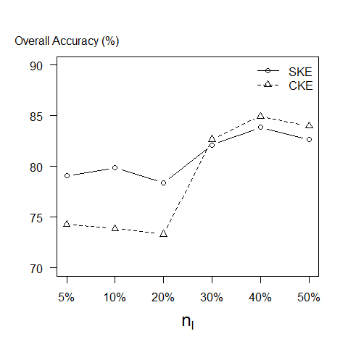
ผลจากการทดลองที่ 1
รูปที่ 1.1 ค่า overall accuracy ของวิธี Seeded K-means with Euclidean distance (SKE) กับ Constrained K-means with Euclidean distance (CKE)

Slide 25
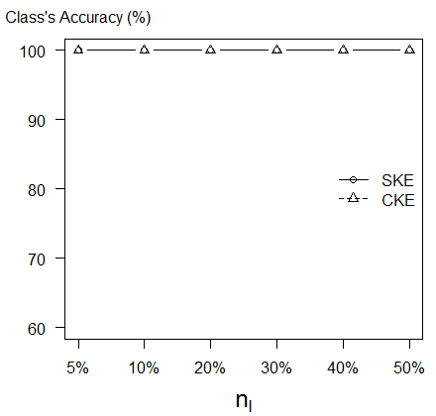
ผลจากการทดลองที่ 1
รูปที่ 1.2 (a) ค่า class‘s accuracy ของกลุ่ม 1 ของวิธี SKE กับ วิธี CKE

Slide 26
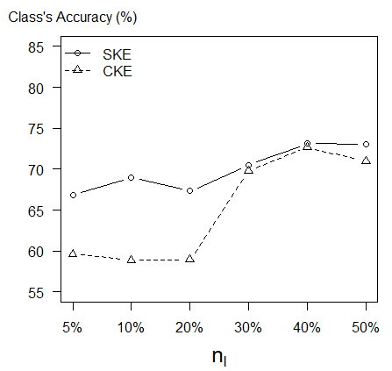
ผลจากการทดลองที่ 1
รูปที่ 1.2 (b) ค่า class‘s accuracy ของกลุ่ม 2 ของวิธี SKE กับ วิธี CKE

Slide 27
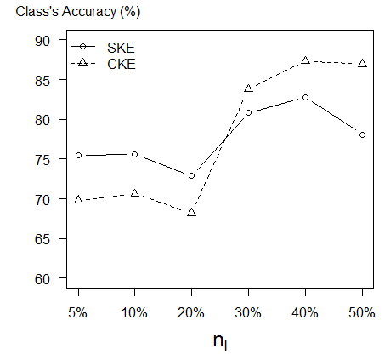
ผลจากการทดลองที่ 1
รูปที่ 1.2 (c) ค่า class‘s accuracy ของกลุ่ม 3 ของวิธี SKE กับ วิธี CKE

Slide 28
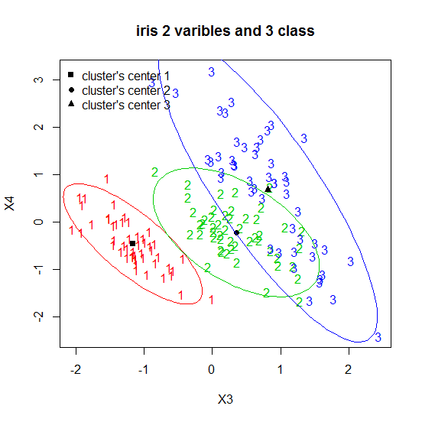
ผลจากการทดลองที่ 1
รูปที่ 1.4 การกระจายชุดข้อมูล iris ของตัวแปรที่ 3 กับ 4

Slide 29

ผลจากการทดลองที่ 1
ตารางที่ 1: แสดงค่าเฉลี่ยของจำนวนรอบ ค่าในวงเล็บคือค่าต่ำสุดและค่าสูงสุดของวิธี Seeded K-means with Euclidean distance กับ Constrained K-means with Euclidean distance
จำนวนรอบ | Seeded K-means with Euclidean distance (SKE)
 | $$n_{l}$$
 | 5% | 10% | 20% | 30% | 40% | 50%
ด้วยเฉลี่ย | 7.5 (3,16) | 7.4 (2,19) | 7.2 (3,14) | 5.6 (3,10) | 5.2 (3,9) | 7
จำนวนรอบ | Constrained K-means with Euclidean distance (CKE)
 | $$n_{l}$$
 | 5% | 10% | 20% | 30% | 40% | 50%
ด้วยเฉลี่ย | 7.1 (3,16) | 6.7 (3,10) | 5.3 (3,8) | 4.1 (3,6) | 3.6 (3,4) | 4

Slide 30
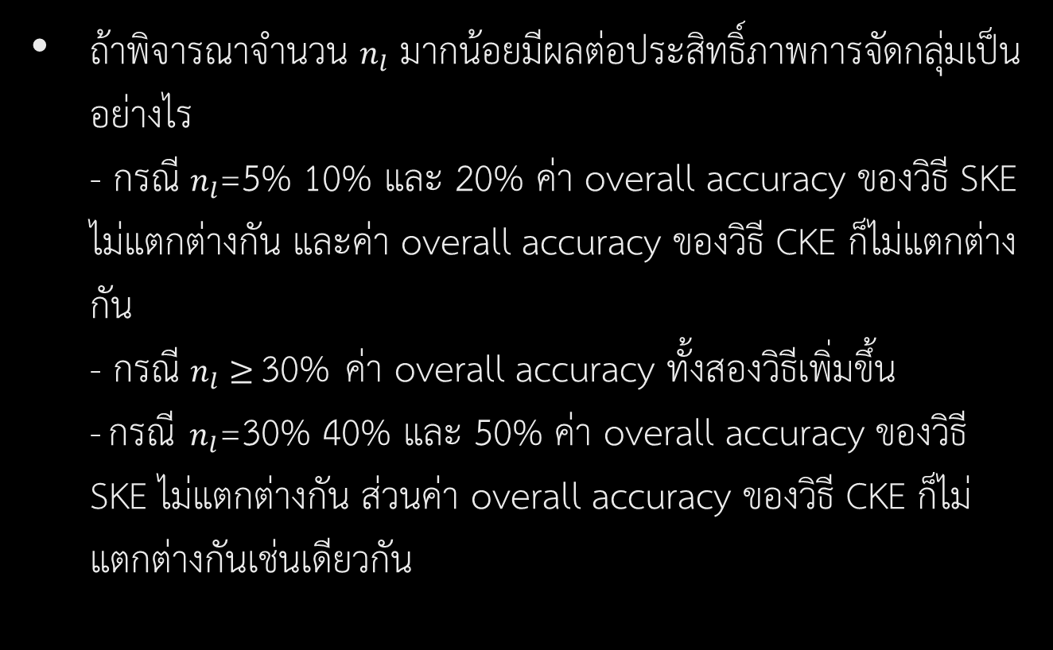
สรุปผลการทดลองที่1
ถ้าพิจารณาจำนวน $n_{l}$ มากน้อยมีผลต่อประสิทธิ์ภาพการจัดกลุ่มเป็นอย่างไร
- กรณี $n_{l}$=5% 10% และ 20% ค่า overall accuracy ของวิธี SKE ไม่แตกต่างกัน และค่า overall accuracy ของวิธี CKE ก็ไม่แตกต่าง กัน
- กรณี $n_{l}≥$ 30% ค่า overall accuracy ทั้งสองวิธีเพิ่มขึ้น
- กรณี ${ n}_{l}$=30% 40% และ 50% ค่า overall accuracy ของวิธี SKE ไม่แตกต่างกัน ส่วนค่า overall accuracy ของวิธี CKE ก็ไม่ แตกต่างกันเช่นเดียวกัน

Slide 31
สรุปผลการทดลองที่1
ถ้าเปรียบเทียบระหว่างสองวิธี
- เมื่อใช้ข้อมูลที่กำกับกลุ่ม 5% 10% และ 20% ค่า overall accuracy ของวิธี CKE มีค่าน้อยกว่าวิธี SKE แต่กรณีใช้ข้อมูลที่ กำกับกลุ่ม 30% 40% และ 50% ค่า overall accuracy ของวิธี CKE และวิธี SKE มีค่าใกล้เคียงกัน
- แต่ค่าเฉลี่ยของจำนวนรอบของการทำงานวิธี CKE มีค่าน้อยกว่าวิธี SKE เมื่อใช้ข้อมูลกำกับกลุ่มในทุกกรณี

Slide 32
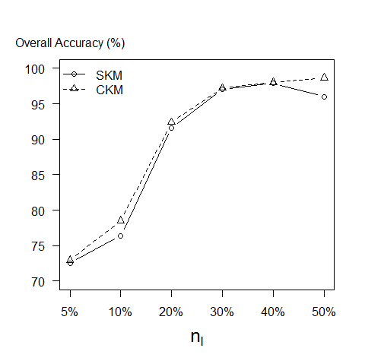
ผลจากการทดลองที่ 2
รูปที่ 2.1 แสดงค่า overall accuracy ของวิธี Seeded K-means with Mahalanobis distance (SKM) กับ Constrained K-means with Mahalanobis distance (CKM)

Slide 33
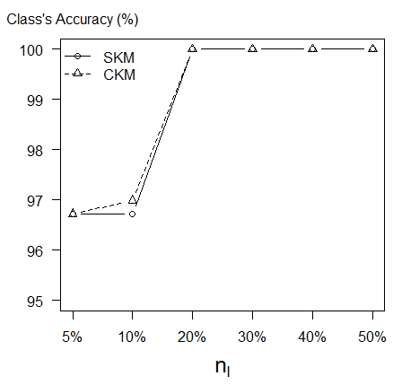
ผลจากการทดลองที่ 1
รูปที่ 2.2 (a) ค่า class‘s accuracy ของกลุ่ม 1 ของวิธี SKM กับ วิธี CKM

Slide 34
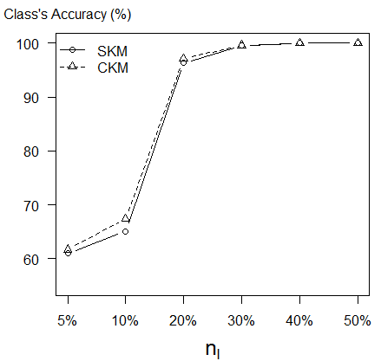
ผลจากการทดลองที่ 1
รูปที่ 2.2 (b) ค่า class‘s accuracy ของกลุ่ม 2 ของวิธี SKM กับ วิธี CKM

Slide 35
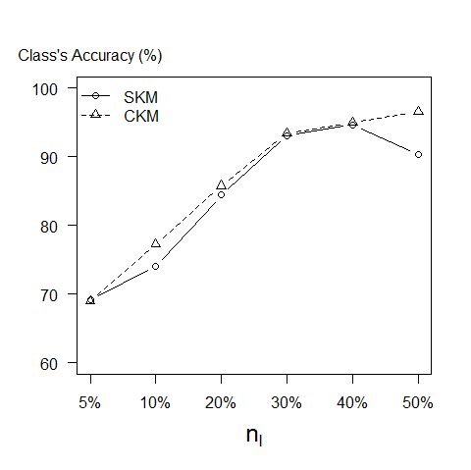
ผลจากการทดลองที่ 1
รูปที่ 2.2 (c) ค่า class‘s accuracy ของกลุ่ม 3 ของวิธี SKM กับ วิธี CKM

Slide 36

ผลจากการทดลองที่ 1
ตารางที่ 2: แสดงค่าเฉลี่ยของจำนวนรอบ ค่าในวงเล็บคือค่าต่ำสุดและค่าสูงสุดของวิธี Seeded K-means with Mahalanobis distance กับ Constrained K-means with Mahalanobis distance
จำนวนรอบ | Seeded K-means with Euclidean distance (SKE)
 | $$n_{l}$$
 | 5% | 10% | 20% | 30% | 40% | 50%
ด้วยเฉลี่ย | 2 (2,2) | 2 (2,2) | 2 (2,2) | 2 (2,2) | 2 (2,2) | 2
จำนวนรอบ | Constrained K-means with Euclidean distance (CKE)
 | $$n_{l}$$
 | 5% | 10% | 20% | 30% | 40% | 50%
ด้วยเฉลี่ย | 2 (2,2) | 2 (2,2) | 2 (2,2) | 2 (2,2) | 2 (2,2) | 2

Slide 37

สรุปผลการทดลองที่2
ถ้าพิจารณาจำนวน $n_{l}$ มากน้อยมีผลต่อประสิทธิ์ภาพการจัดกลุ่มเป็นอย่างไร
- กรณี $n_{l}$ เพิ่มขึ้น ค่า overall accuracy ทั้งสองวิธี เพิ่มขึ้น
- แต่กรณี $n_{l}≥$ 30% ค่า overall accuracy ทั้งสองวิธีแตกกัน เล็กน้อย

Slide 38
สรุปผลการทดลองที่ 2
ถ้าเปรียบเทียบระหว่างสองวิธี
- กรณีใช้ข้อมูลที่กำกับกลุ่ม 5% 10% 20% 30% และ 40% ค่า overall accuracy ของวิธี CKM และวิธี SKM มีค่าใกล้เคียงกัน แต่ กรณีใช้ข้อมูลที่กำกับกลุ่ม 50% ค่า overall accuracy ของวิธี CKM มีค่ามากกว่าวิธี SKM เล็กน้อย
- ค่าเฉลี่ยของจำนวนรอบของการทำงานทั้งสองวิธีมีค่าเท่ากัน เมื่อใช้ ข้อมูลกำกับกลุ่มทุกกรณี

Slide 39
ขอบคุณทุกท่าน

